Slide 1

АЗЕРБАЙДЖАНСКИЙ ГОСУДАРСТВЕННЫЙ УНИВЕРСИТЕТ НЕФТЯНОЙ ПРОМЫШЛЕННОСТИ
Методы исследования газоконденсатных месторождений и промысловые установки для их проведения
Группа: 280.20| Адыль Велиев|

Slide 2
Скважины газоконденсатных месторождений исследуют с целью получения характеристик добываемой продукции путем анализа проб газа, определения количества сырого конденсата, выделяющегося из газа на поверхности при различных режимах эксплуатации скважины и условиях выделения конденсата.

Slide 3
При исследовании газоконденсатных месторождений определяют компонентный состав пластовой смеси и ее фазовое состояние до начала разработки; прогнозируют и контролируют изменения со­става и фазового состояния смеси в процессе разработки и эксплуатации месторождения в системе «пласт — скважина — сепаратор — магистральный газопровод».

Slide 4
Определение компонентного состава пластового газа — важная задача. От правильного определения состава пластового газа за­висят:
балансовые запасы компонентов, входящих в его состав;
способы подготовки газа к транспорту и переработке;
технологическая схема сбора, внутрипромыслового транспорта пластового газа и его транспортировка на ГПЗ;
технологическая схема переработки пластового сырья и производительность ГПЗ;
обо­снование способа защиты металлического оборудования скважин и поверхностного оборудования промысла от коррозии;
охрана труда людей и защита окружающей среды.

Slide 5
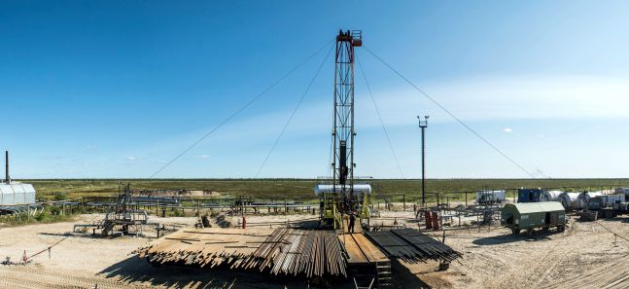
Современная наука предлагает несколько методов, с помощью которых можно провести газоконденсатные исследования скважин с максимальной точностью. Среди наиболее точных и недорогих хотелось бы остановиться на следующих видах:

Slide 6
Определение забойного давления. Этот вариант преимущественно проводится на эксплуатационных объектах. Результаты полученных сведений дают возможность сделать оценку их будущей эксплуатации. Для этого используется такое оборудование: эпюр, датчик скорости, показатель расположения и специализированный глубинный градусник. В итоге можно получить информацию о величине натиска внутри выработки, а также и величину температуры.
Измерение давления пластового. Они чаще всего проводятся на эксплуатационных разновидностях. Главная цель, которую преследуют при их выполнении – информация об уровне и правильности разработки месторождений. Кроме этого, довольно активно измерение напора слоев проводят и на разведочных типах. В данном случае, задача заключается в определении качественного, геологического и геофизического состояния первого вскрытого пласта.
Комплексное изучение. Оно может проводиться на месте расположения объекта или в лаборатории. Основные показатели, которые можно получить в итоге – это скин–фактор и параметры какого-либо определенного пласта месторождения.

Slide 7
Исследования газовых и газоконденсатных скважин по месту их проведения также можно подразделить на два вида:
Промысловые. В процессе промыслового анализирования применяется газосепаратор, который распределяет газ, добытый из пласта, на две фракции: жидкую и газообразную. Специалисты анализируют качество и состав каждой из этих двух фракций.
Лабораторные.Полностью базируются на отчете, полученном в результате промыслового анализа. Работа проводится в специальных лабораториях научно-исследовательских институтов.
Осуществление подобного анализирования позволяет повысить степень практичности и эффективности эксплуатации выработки.

Slide 8
Лабораторные исследования газоконденсатных смесей
Остаточный объем жидкости при различных давлениях и пластовой температуре определяют в лабораторных условиях при исследовании рекомбинированных проб газа сепарации и насыщенного конденсата на специальных установках УГК-3, УФР-2.
На установке проводят дифференциальную конденсацию пластовой смеси при изменении давления от начального до атмосферного и пластовой температуре, измеряют оставшийся объем конденсата в сосуде высокого давления, приводят его к стандартным условиям, делят на начальные запасы конденсата и определяют таким образом «потери» конденсата. Коэффициент извлечения конденсата из залежи можно рассчитать по корреляционной зависимости.
В сосуде высокого давления PVT нет пористой среды. Теоретические и экспериментальные исследования показывают, что пористая среда влияет как на давление начала конденсации, так и на потери кон­денсата, поскольку в пласте конденсация углеводородов проходит в капиллярах причудливой формы в отличие от конденсации их в свободном пространстве в бомбе PVT.

Slide 9
В процессе исследования обычно применяют передвижные установки двух типов:
Нетермостатируемые (высокой промыш­ленной производительности);
Термостатируемые, через которые пропускается только небольшая часть отбираемого из скважины газа.

Slide 10
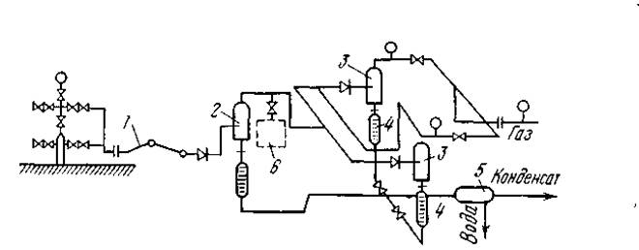
Обычные установки дают промышленную, общую характеристику скважины. Термостатируемые позволяют получить изотермы и изобары конденсации, коэффициенты Джоуля—Томсона, количество жидкости, которое может выделиться из газа после ее отделения при устьевых значениях давления и температуры. Для получения полной характеристики работы газоконденсатных скважин и ее продукции используют передвижные и стационарные установки.
Схема установки У-900

Slide 11
Установка, смонтирована на двухосном автоприцепе и подключена к скважине с помощью стальных шарнирных труб. Три регулируемых штуцера позволяют создавать на сепараторах разное давление. Охлаждение газа в термостатируемой установке осуществляется при дросселировании газа высокого напора. Для его подогрева используют электронагреватели. Отношение количества выделившегося в сепараторах конденсата к количеству протекшего газа дает основную характеристику продукции скважины- удельное конденсатосодержание (конденсатогазовый фактор- КГФ)—(г/м3 или см3/м3) при различных значениях температуры и давления. Сырой конденсат, получаемый в сепараторах и в термостатируемой установке, подвергают разгазированию путем снижения давления в контейнере до 0,1 МПа и выдержке при 20°С и измеряют количество газов дегазации.

Slide 12
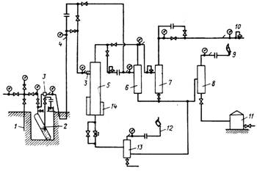
Исследования при одновременном отборе промышленных ко­личеств газа и представительной пробы проводят при помощи уста­новки ЛПГ-1.
Схема промысловой экспериментальной установки на газоконденсатном месторождении:
1 — скважина;
2 — ловушка жидкой фазы;
3 — штуцер;
4 — распределительная гре­бенка;
5—7 — сепараторы;
8 — сепаратор измерительный;
9, 12 — отводы на факел;
10 — регулятор давления до себя;
11 — емкость мерная;
13 — установка для измерения объема жидкости;
14 — стекло уровнемерное

Slide 13
Поток газоконденсата, выходящий из скважины 1, проходит через ловушку жидкой фазы 2 с замерной емкостью. Далее через штуцер 3, шлейф и распределительную гребенку 4 газ поступает в сепараторы 5, 6, 7 первой и второй ступеней (р = 4 и 1,6 МПа) и затем через расходомер в газопровод.
После каждого сепаратора установлены регуляторы давления «до себя» 10, поддерживающие в них заданные давления. Перед сепаратором первой ступени при исследовании был дополнительно установлен измерительный сепаратор 5 с уровнемерным стеклом 14 (р = 21 МПа). Использована также передвижная измерительная установка 13 для замеров объемов воды, сырого конденсата, газа, выделяющегося из конденсата при изменении давления и темпера­туры. Газ с установки 13 поступает для сжигания на факел.
Выделенный в сепараторах и в измерительной установке кон­денсат поступает в измерительный сепаратор 8 (р = 0,6 МПа) и да­лее после редуцирования в замерную емкость 11, а выделенный из конденсата газ — через измерительную диафрагму для сжига­ния на факел 9.
Для замера температуры в сепараторе 5 через конденсатоотводящую трубу введена термопара регистрирующего термометра.

Slide 14
Изотермы конденсации. При достаточной длине шлейфа температура газа (при одном и том же диаметре штуцера на устье скважины) изменяется незначительно и практически равна температуре грунта. Это используется для поддержания постоянной температуры в измерительном сепараторе, т. е. изотермических условий.При помощи регулятора давления «до себя» в измерительном сепараторе 5 устанавливают различные давления, например 1,5; 3,5; 5,5; 7,5 МПа. Измеряют дебит газа после сепарации Qг и рас­ход стабильного конденсата Qк. Отношение Qк/ Qг = qк — выход конденсата (в см3м3) при различных давлениях.
Изобары конденсации. Для получения изобар кон­денсации при неизменном штуцере или отсутствии его на скважине, когда дебит газа равен пли больше минимально допустимого, из­меняют диаметр штуцера непосредственно перед измерительным сепаратором, поддерживая с помощью регулятора давления «до себя» постоянное давление в сепараторе при различных температу­рах сепарации. Определяют qк, как и в первом случае. При построении части диаграмм фазовых превращений в диа­пазоне высоких давлений и температур расход конденсата измеряют в ловушке жидкости, так как измерительный или промысловый сепаратор может иметь рабочее давление ниже необходимого для построения диаграммы.

Slide 15
Список использованной литературы
1. Алиев З.С. и др. Совершенствование технологии приближенного определения газоконденсатной характеристики месторождения. Тр. VII Международного технологического симпозиума. М. Инс-т "Нефтегазового бизнеса" 2008.
2. Алиев З.С., Коротаев Ю.П. Насыщенность порового пространства конденсатом при нестационарной одномерной и радиальной фильтрации газоконденсатной смеси. НТС ВНИИГаза, вып. 2, М. Недра, 1965.
3. Алиев З.С., Коротаев Ю.П. Экспериментальные исследования фильтрации газоконденсатных смесей на модели пласта. НТС ВНИИГаза, вып. 2, М. Недра, 1965.
4. Алиев З.С. и др. Влияние конденсата, выпавшего в призабойной зоне на коэффициенты фильтрационного сопротивления. Жур. "Газовое дело" №12, М. ВНИИОЭНГ, 1969.
5. Алиев З.С., Коротаев Ю.П. О распределении насыщенности порового пространства конденсатом при фильтрации по двучленному закону. НТС ВНИИГаза, вып. 1, М.Гостоптосиздат, 1963.
6. Алиев З.С. и др. Влияние кольматации на достоверность определения фильтрационных свойств пласта по данным исследования скважин на стационарных режимах. Тр.VI Международного технологического симпозиума. М. Инс-т "Нефтегазового бизнеса" 2007.

